Slide 1
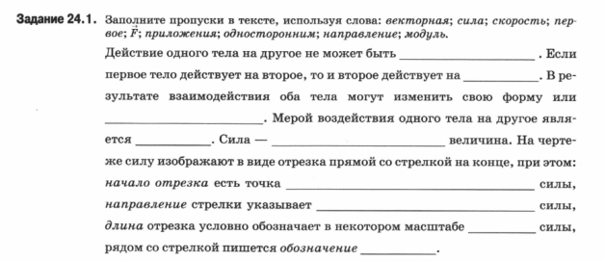
Физика 7 класс на 12.05.2020
Повторить §24-34. В тетради записать число, тему «Повторение «Силы».
Выполнить задание.

Slide 2
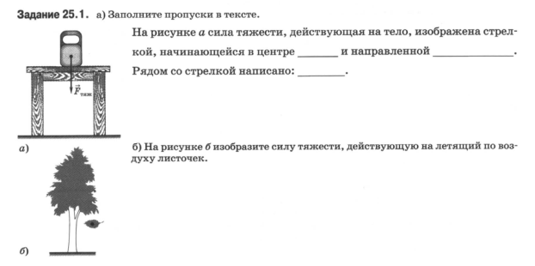

Slide 3
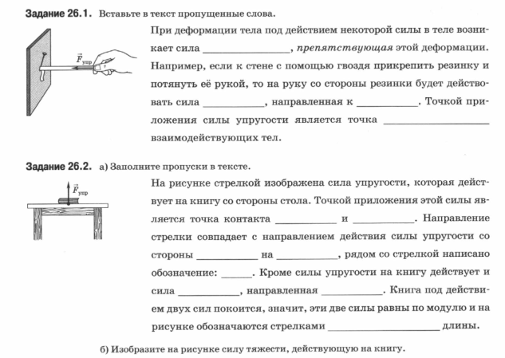

Slide 4
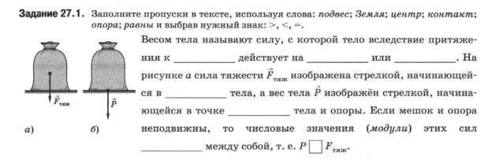
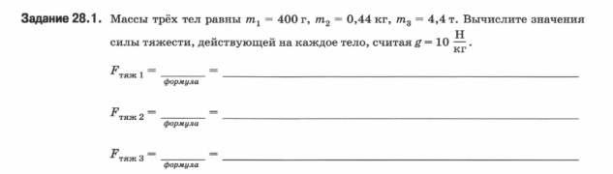

Slide 5

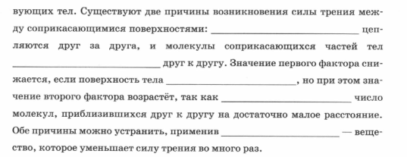
Задания в тетради сфотографировать и прислать в whatsapp на номер 8 987 006 58 12 до 18.00 12.05.2020. Советую выполнять до указанного срока, потом можете не найти задание в потоке информации на whatsapp.

